Slide 1
Les chantiers d’écriture

Slide 2
1/ Qu’est-ce que c’est ?
En quoi ça consiste ?
Un chantier d’écriture, c’est un projet d’écriture qui va être mis en place sur une période plus ou moins longue (cela dépend du type d’écrit) au cours duquel l’élève va « bâtir » petit à petit, à l’image de la construction d’une maison, sa production. Il s’aidera d’outils qui seront élaborés avec lui et pour lui (en fonction des besoins). Il planifiera son projet d’écriture.

Slide 3
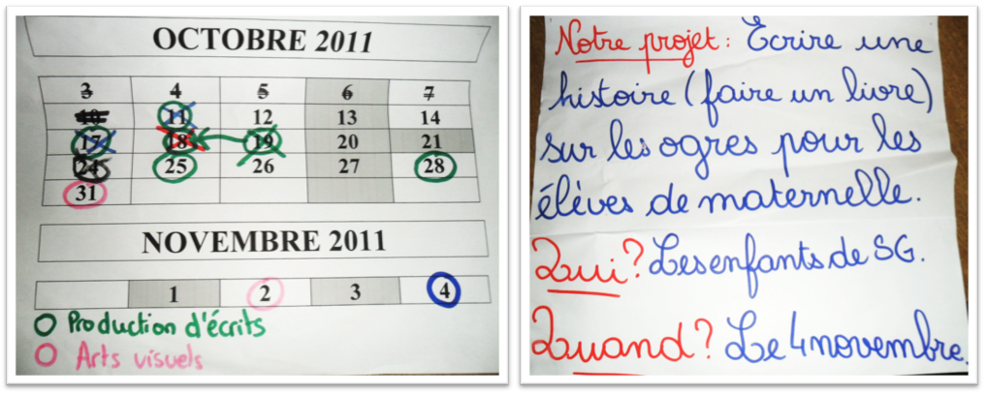

Slide 4
Autres points forts de cette démarche
Finaliser l’écrit.
Se référer à des écrits connus.
Se référer à une pratique sociale pour générer du sens et un enjeu de communication.
Etudier les caractéristiques textuelles.
Réécrire à partir de critères précis.
Favoriser l’interdisciplinarité, la pluridisciplinarité et la transdisciplinarité.
Elle permet de donner à l’élève une culture de
l’écrit et de le placer en situation de production

Slide 5
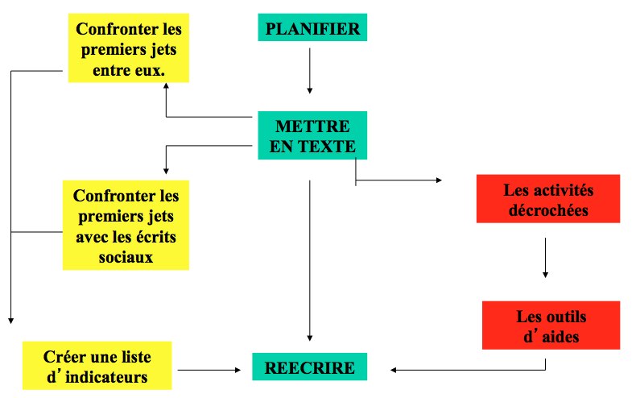

Slide 6
Quelques indications
« Les activités décrochées » sont les séances hors production d’écrits (lecture, étude de la langue).
Les « indicateurs » et les « outils d’aide » vont être dégagés suite aux erreurs des élèves, aux observations faites lors des comparaisons avec des écrits experts par exemple.

Slide 7
Séquence-type
Séance 1 : Mise en place du projet d’écriture.
Séance 2 : Rédaction du 1er jet.
Séances 3-4 : Confrontation des premiers jets entre eux puis avec les textes experts.
Elaboration d’outils d’aide (caractéristiques du type d’écrit, silhouette, lexique, grille de relecture, …).
Séances 5-6 : Rédaction du 2ème jet.
Séance 7 : Echanges et corrections entre pairs.
Séances 8-9 : Réécriture, correction finale (avec le maître).
Séance 10 : Mise en valeur du texte, création de l’œuvre finale.

